Slide 1

UNIDAD DE SISTEMAS PARA INVENTARIO

Slide 2
Planteamiento del Problema
En años anteriores se ha presentado un crecimiento de graduados lo cual ha dejado un sin número de folios en la Universidad Uniminuto. Esto debido a la demanda de programas de formación educativos.
Lo anterior generó inconvenientes en el convenio unitolima, lo que actualmente ha dejado una cantidad incierta de páginas y dudas sobre si cada estudiante tiene su portafolio completo o no.
Esta dificultad se evidencia debido a que las personas encargadas no hicieron los inventarios de una forma ordenada, si no que acumularon las carpetas de graduados en un stand. esto causa un problema al momento en que los graduados quieran verificar que entregaron el número adecuado de folios.

Slide 3
Objetivo General
Diseñar un Sistema para el inventariado de los folios de graduados en el convenio universidad del tolima. con el fin de optimizar el tiempo en los procesos de la institución educativa ( uniminuto ).
Específicos:
Identificar el método de inventario que más se adecue a las necesidades de la universidad.
Adecuar un sistema que establezca un proceso en el movimiento de inventarios de la universidad uniminuto en Bogotá D.C.
Analizar el lenguaje de programación, que mejor se acople al sistema de información y a los recursos con lo que cuenta la universidad.

Slide 4
Justificación
Esta investigación se realiza con el fin de implementar un sistema que nos permitirá primeramente resolver problema identificados, la cual debe dar una idea aproximada de lo que se debe hacer que no siendo muy larga para expresar lo que se pretende informar, ya que un proyecto le surge la necesidad de dar una solución a un análisis de un sistema para un inventario
En general se pueden identificar diferentes proyectos para llevar a cabo una correcta organización de folios, los cuales responden las necesidades de mantener y gestionar la estructuración del sistema, ya que lo anterior hace parte de la propiedad de esta institución siguiendo las normas de identidad.

Slide 5
Alcance
El proyecto comprende, además de la gestión del inventario, la creación de un sistema de
alcance más detallado para trabajar conjuntamente en el proyecto de la unidad de sistema de inventarios (USI).
nuestros sistema de inventario tiene un efecto significativo en los requerimiento de un proceso informativo, en el cual da a conocer todo lo referente a un grupo de diseño que muestra
la verificación de nuestro sistema

Slide 6
INTRODUCCIÓN
Se hizo una encuesta a las personas que conforman el área de administrativa en la sede 80 de la universidad uniminuto con el fin de analizar la dificultad que tienen y saber por que sucedio esta. Se les realizaron 10 preguntas .
El propósito de esta herramienta de recolección de datos es proveer una guía para preparar documentos importantes sobre la gestión del alcance relacionada con este proyecto y así conocer

Slide 7
 | Unidad de sistemas para inventario 2019-06-03
Preguntas ¿Qué cargo desempeña en la Institución educativa? Respuesta:__________________________________________ 2. ¿Sabe usted si hay registros de folios de los graduados en años anteriores? Si No 3. ¿ Desde qué año tienen el convenio con la universidad del tolima? menos del 2009 mayor al 2010 4. ¿Normalmente cuantos folios debe tener un graduado? Entre 4 y 10 Entre 10 o más No tengo conocimiento de eso

Slide 8
5. ¿ Conoce las siglas Uni/ Unit ? Si No 6.¿ Sabe el lugar donde debe ir los portafolios de los graduados? Si No 7. ¿ Qué piensa de la plantilla básica que tienen en excel? Respuesta: __________________________________________ 8. ¿ Si se implementara un sistema que pueda realizar la tarea de inventarios de folios en corto plazo la usaría? Respuesta:___________________________________________ 9. ¿ Se adaptaria a un nuevo sistema (software) de inventario? Si No 10.¿ Cree que es necesario un sistema para los inventarios de folios? Si No Gracias Por tomarte el tiempo de resolver estas preguntas.

Slide 9
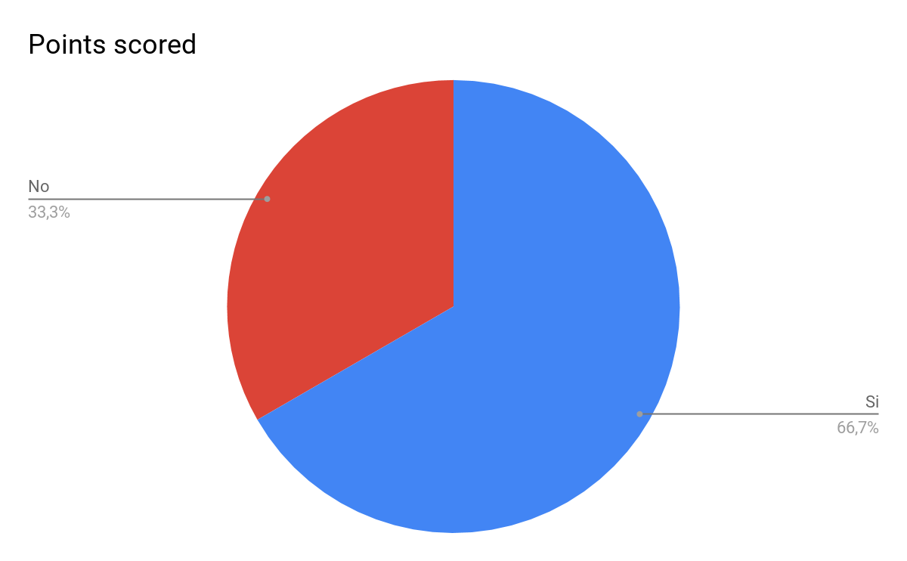
¿ Sabe usted si hay registros de folios de los graduados en años anteriores?

Slide 10
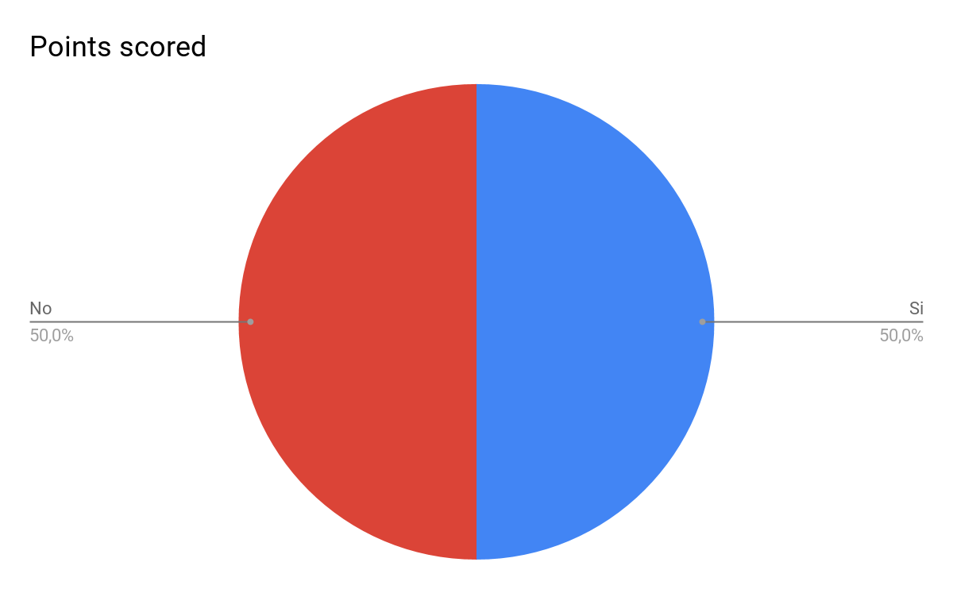
¿ Desde qué año tienen el convenio con la universidad del tolima?

Slide 11
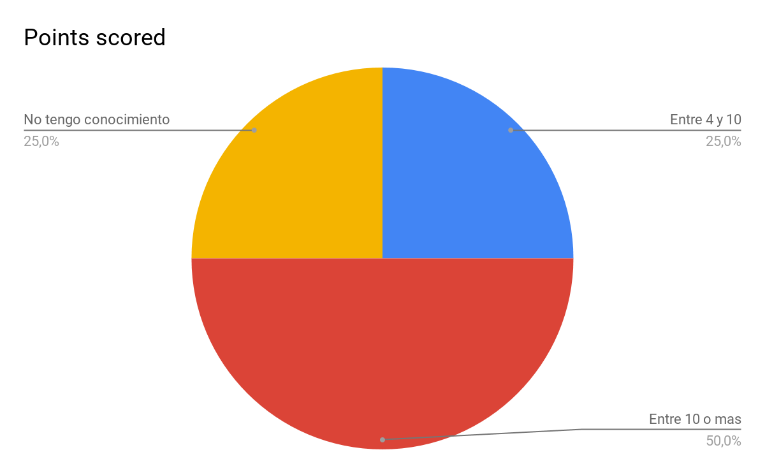
¿Normalmente cuantos folios debe tener un graduado?

Slide 12
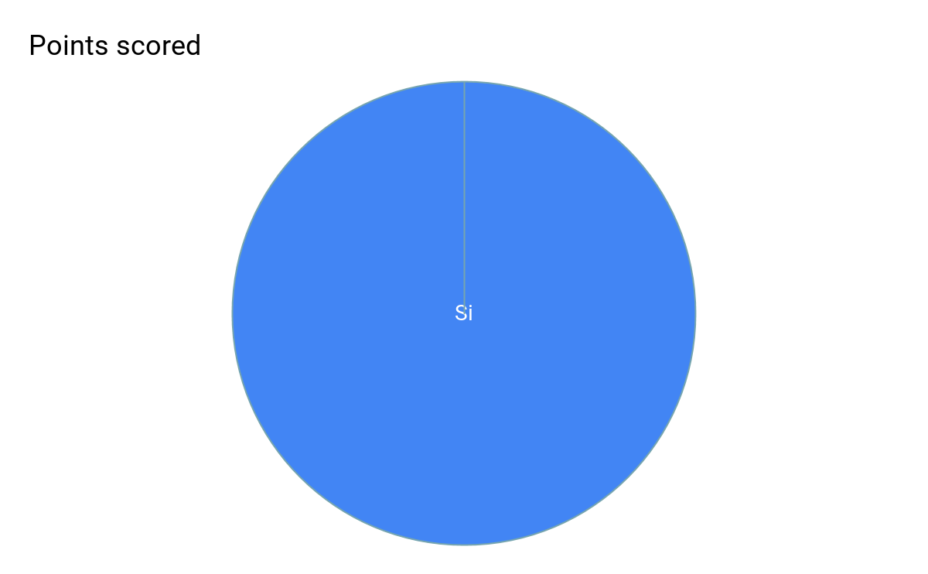
¿ Conoce las siglas Uni/ Unit ?

Slide 13
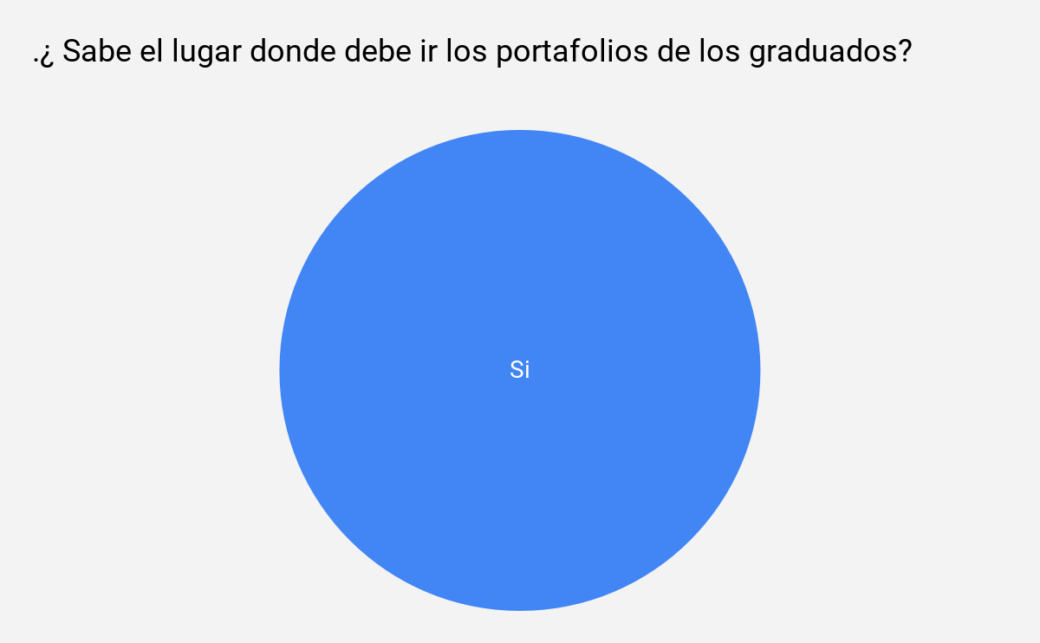

Slide 14
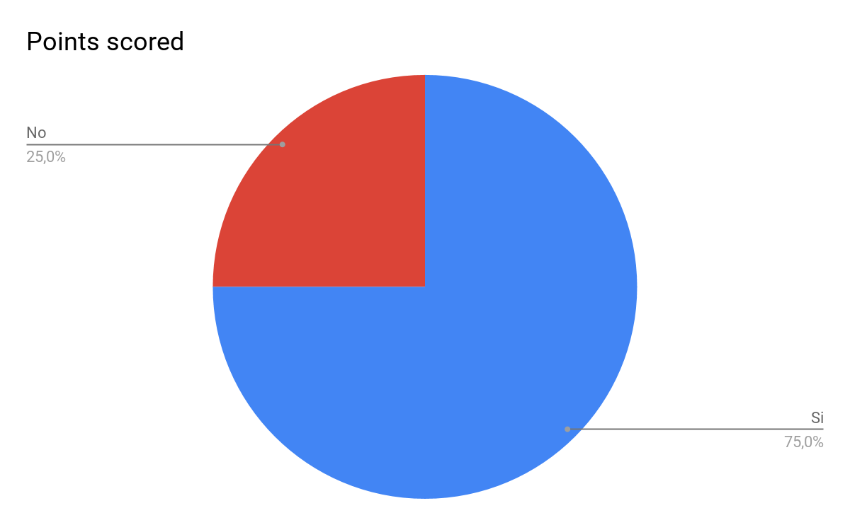
¿ Se adaptaría usted a un nuevo sistema (software) de inventariado?

Slide 15
¿ Cree que es necesario un sistema para los inventarios de folios?

Slide 16
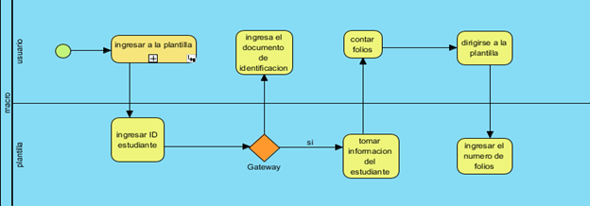
BPMN

Slide 17
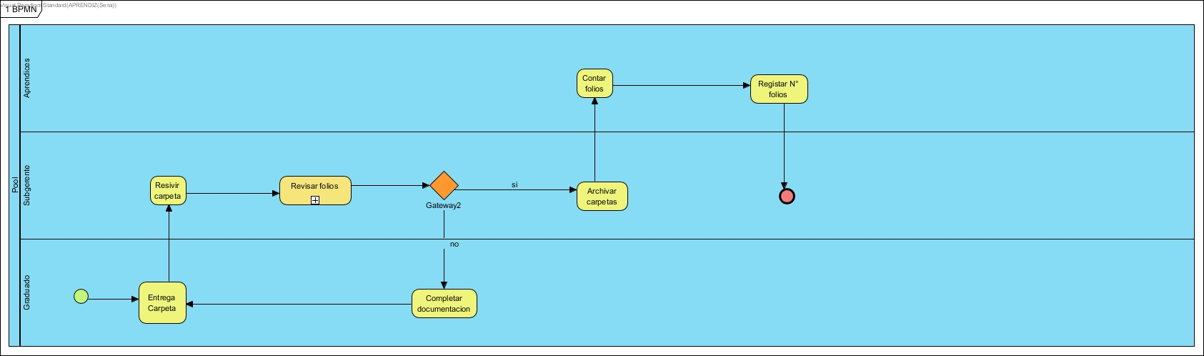
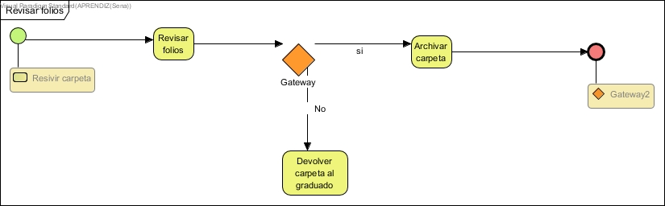
Proceso de ENTRADA

Slide 18
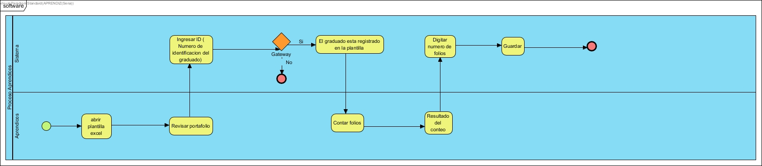
Proceso Aprendiz

Slide 19
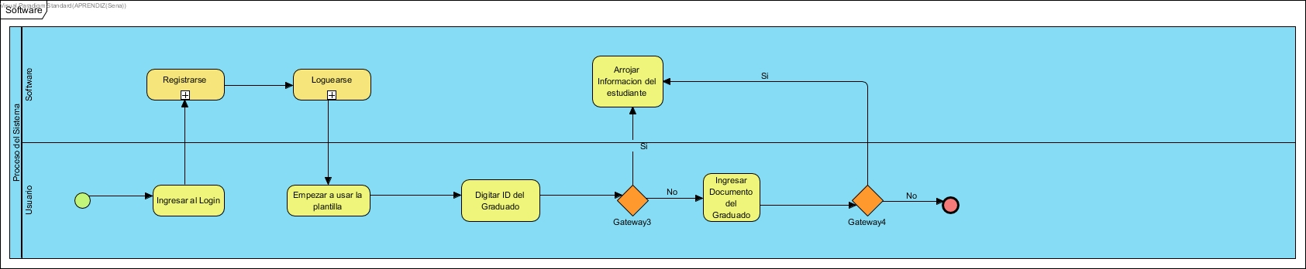
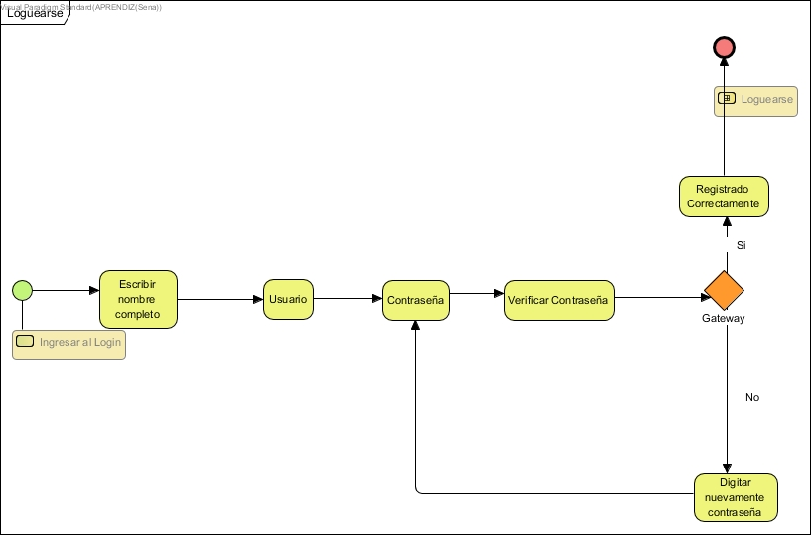
Software

Slide 20
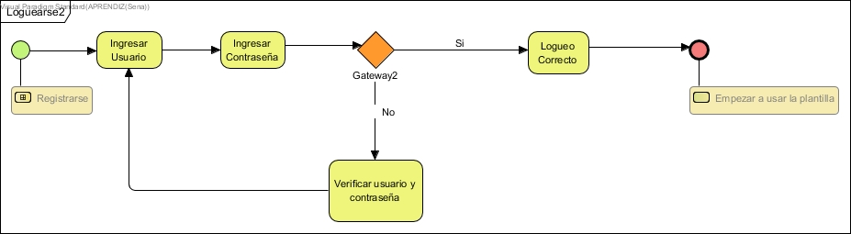

Slide 21
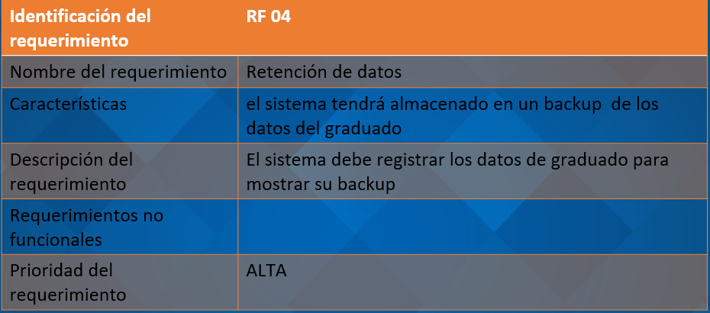

Slide 22
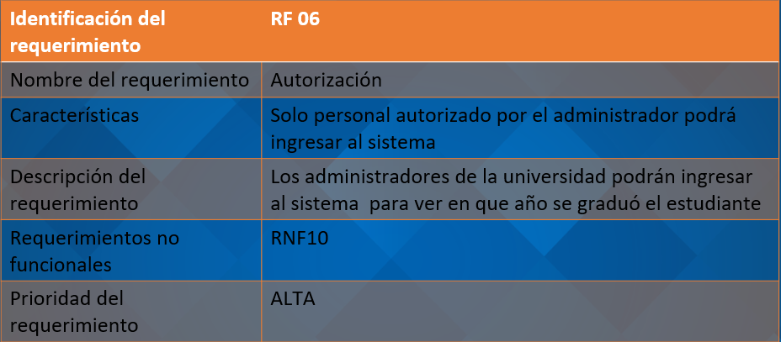

Slide 23
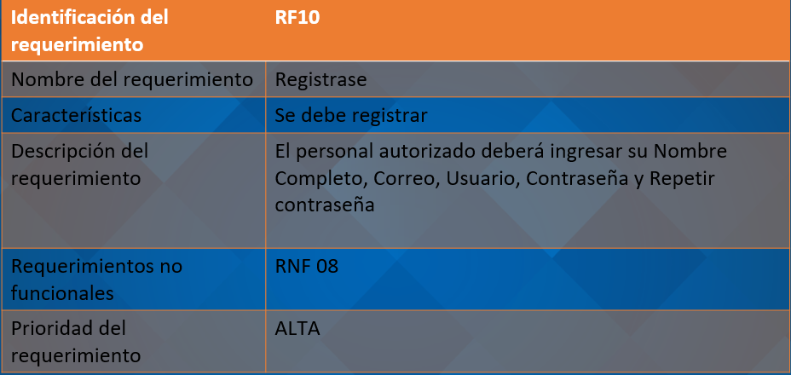

Slide 24
Requerimientos No Funcionales

Slide 25
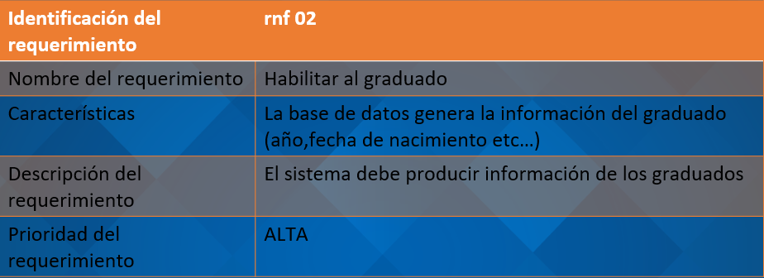

Slide 26
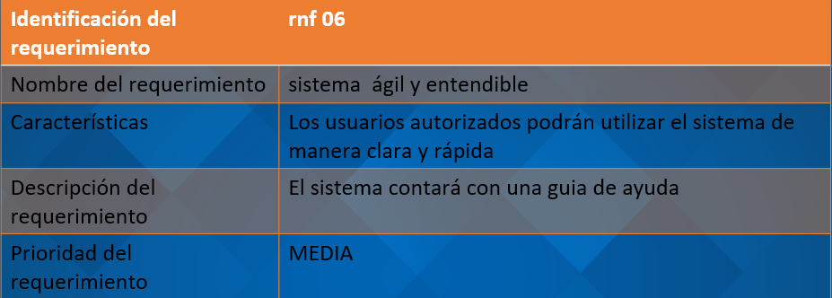

Slide 27
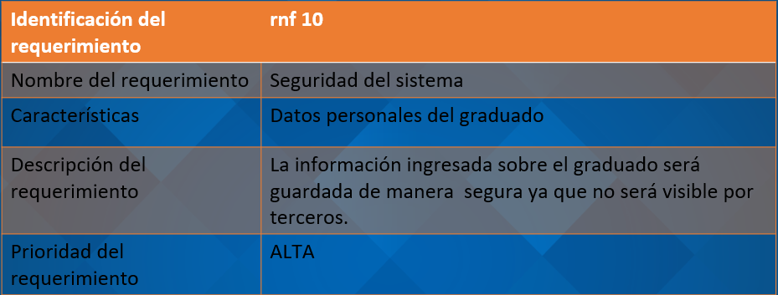

Slide 28
Fuentes
http://www.uniminuto.edu/web/seccionalbello/iftdh
http://www.uniminuto.edu/web/llanos/macroprocesos-estrategicos

